Slide 1
«Читательская грамотность как основа эффективности учебного процесса»

Slide 2
Цель: обмен опытом педагогической деятельности по проблеме формирования читательской грамотности младших школьников; познакомить участников мастер-класса с некоторыми приемами формирования читательской грамотности;
Планируемые результаты: участники мастер-класса получат знания о некоторых приемах и заданиях по формированию читательской грамотности младших школьников и смогут использовать приобретенные знания в своей практике.
Оборудование: компьютер, проектор, презентация, задания для работы.

Slide 3
Одна из важнейших задач современной школы –
формирование функционально грамотных людей.
Что такое «функциональная грамотность»?
Функциональная грамотность – способность человека вступать в отношения с внешней средой, быстро адаптироваться и функционировать в ней.
Основы функциональной грамотности закладываются в начальной школе, где идет интенсивное обучение различным видам речевой деятельности – письму и чтению, говорению и слушанию.

Slide 4

Читательская грамотность –способность человека понимать и использовать тексты, размышлять о них и заниматься чтением для того, чтобы достигать своих целей, расширять свои знания и возможности, участвовать в социальной жизни.

Slide 5
Опора на текст
Опора на внетекстовое
задание
Найти, извлечь
информацию
Интегрировать,
интерпретировать
информацию
Осмыслить, оценить
текст
Содержание текста
Форма текста

Slide 6
Типы текстов
Тексты
Художественные и нехудожественные
Тексты
сплошные и несплошные

Slide 7
Сплошные
Описание (отрывок из рассказа, стихотворение, описание человека, места, предмета и т.д.) повествование (рассказ, стихотворение, повесть, басня, письмо, статья в газете или журнале, статья в учебнике , инструкция, реклама, краткое содержание фильма, спектакля ит.д.) рассуждение ( сочинение-размышление, комментарий, аргументация собственного мнения)
Несплошные
графики
диаграммы
схемы (кластер)
таблицы
географические карты и карты местности
план помещения
рисунки

Slide 8
Приемы формирования читательской грамотности:
Прием « Тонкие и толстые вопросы »
Прием « Кластер»
Прием « Синквейн»
Прием « Составление краткой записи»
Прием « Ромашка Блума»
Прием « Верите ли вы…»
Прием « Ключевые слова»
Прием « Ассоциации»
Прием «Маркировка» («Инсерт»)
Прием«Реставрация текста»
Прием«Письмо с дырками (пробелами)»
Прием «Чтение с остановками»
Прием «Лови ошибку»

Slide 9
Прием «Ассоциации»
Приём читательской грамотности, при котором
к теме или конкретному понятию урока нужно
выписать в столбик слова-ассоциации.
Этот приём позволяет актуализировать уже
имеющиеся знания, активизировать
познавательную активность учащихся и
мотивировать их на дальнейшую работу с темой.

Slide 10
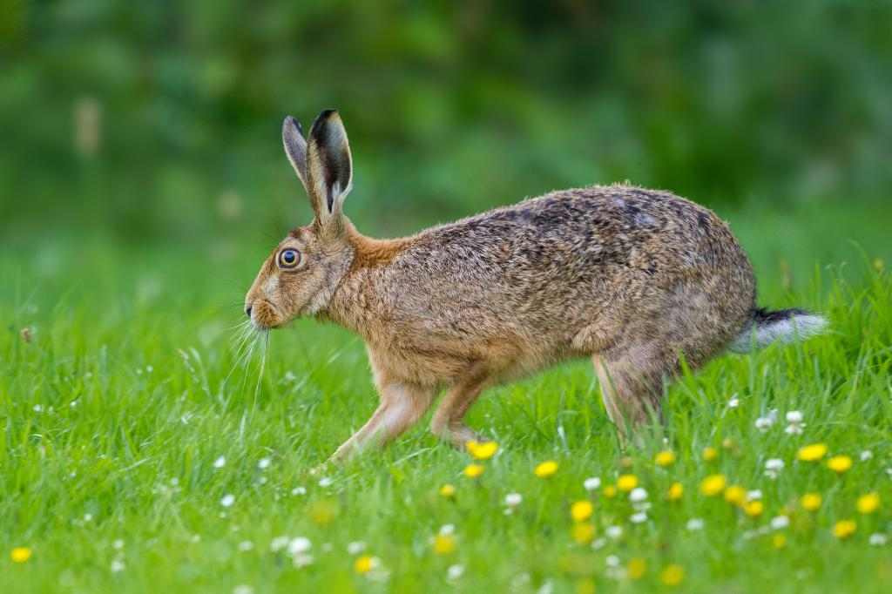

Slide 11
Прием «Письмо с дырками (пробелами)»
Смысл приёма в том, чтобы «спрятать» слова в тексте и попросить учащихся восстановить текст.

Slide 12
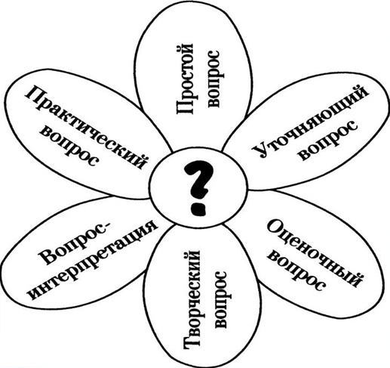
Прием «Ромашка Блума»

Slide 13
Прием « Верите ли вы…»
Один из приёмов формирования читательской грамотности. Он проводится в начале урока, после сообщения темы, с целью вызвать интерес к изучению темы и создать положительную мотивацию самостоятельного изучения текста по этой теме.
Учащимся предлагаются утверждения, с которыми они работают дважды: до чтения текста параграфа учебника и после знакомства с ним. Полученные результаты обсуждаются.

Slide 14
Прием «Кластер»
В центре записывается ключевое слово, а от него расходятся стрелки-лучи, показывая смысловые поля того или иного понятия. Приём позволяет визуализировать ключевые понятия текста и структурировать его.

Slide 15
На одной жужаре к нам прижакали 70 лямзиков, а на другой на 3 лямзика больше. Сколько лямзиков прижакали к нам на обеих жужарах?

Slide 16
Прием «Маркировка» («Инсерт»)
Это выделение цветом основной мысли, ключевых слов.
Прием «Составление краткой записи»
Способствует формированию умений целенаправленно читать учебный текст, задавать проблемные вопросы, вести обсуждение в группе.
Основные формы краткой записи задачи: ключевые слова с указанием связей, рисунки, таблицы, чертежи, схемы, диаграммы.

Slide 17
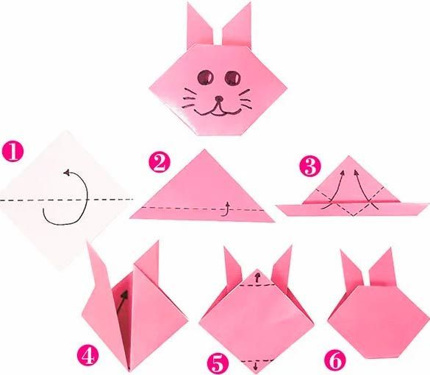

Slide 18
Прием « Синквейн»
Один из приёмов формирования читательской грамотности. Это стихотворение, состоящее из пяти строк.
Цель приёма — развитие умений учащихся выделять ключевые понятия в прочитанном, главные идеи, синтезировать полученные знания, проявлять творческие способности.
Структура синквейна:
Первая строка — одно ключевое слово, определяющее содержание синквейна (обычно существительное).
Вторая строка — два прилагательных, характеризующих данное понятие.
Третья строка — три глагола, обозначающих действие в рамках заданной темы.
Четвёртая строка — короткое предложение, раскрывающее суть темы или отношение к ней.
Пятая строка — синоним ключевого слова (существительное).
Этот приём обогащает словарный запас, подготавливает к краткому пересказу, учит формировать идею (ключевую фразу), позволяет почувствовать себя творцом.

